Slide 1


Tento materiál byl vytvořen v rámci projektu Operačního programu Vzdělávání pro konkurenceschopnost.
Projekt MŠMT ČR | EU PENÍZE ŠKOLÁM
Číslo projektu | CZ.1.07/1.4.00/21.2146
Název projektu školy | Inovace ve vzdělávání na naší škole ZŠ Studánka
Šablona III/2 | Inovace a zkvalitnění výuky prostřednictvím ICT
Sada č. XX
Identifikátor sady: VY_32_INOVACE_Sada XX_ ČJS, DUM 20
Vzdělávací oblast: Člověk a jeho svět
Vzdělávací obor: Člověk a jeho svět

Slide 2
Název: Osvícenství - 8 otázek
Autor: Mgr. Jana Sedláková
Stručná anotace: Tato prezentace slouží k opakování učiva o osvícenství a době vlády Habsburků. Lze ji využít jako soutěž a za každou správně zodpovězenou otázku si připočíst bod. Žáci odpovídají na osm testových otázek a zapisují si své odpovědi. Pak následuje společná kontrola.
Metodické zhodnocení: Prezentace byla odpilotována 20.3. 2012 v 5.A ZŠ Studánka v hodině ČJS. Odpilotováno jako opakování probraného učiva.

Slide 3
Osvícenství
8 otázek
Autorem materiálu a všech jeho částí, není-li uvedeno jinak, je Mgr. Jana Sedláková

Slide 4
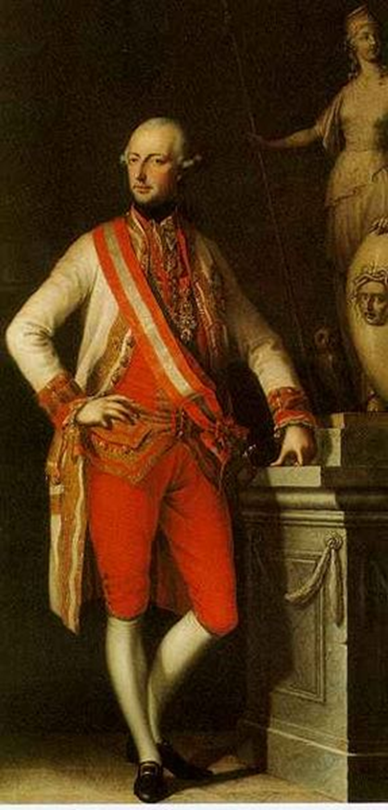
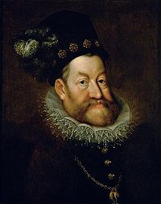
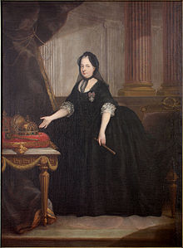
1. Který panovník nevládl v době osvícenství?
Rudolf II.
Marie Terezie
Josef II.
Obr.1
Obr.2
Obr.3
Autorem materiálu a všech jeho částí, není-li uvedeno jinak, je Mgr. Jana Sedláková

Slide 5
2. Co znamená doba osvícenství?
víra v sílu a posílení odporu obyvatel, odcházení lidí do ciziny
změny v myšlení společnosti, zesílení katolické víry a vlivu církve
změny v myšlení společnosti, důraz na rozum, reformy
Autorem materiálu a všech jeho částí, není-li uvedeno jinak, je Mgr. Jana Sedláková

Slide 6
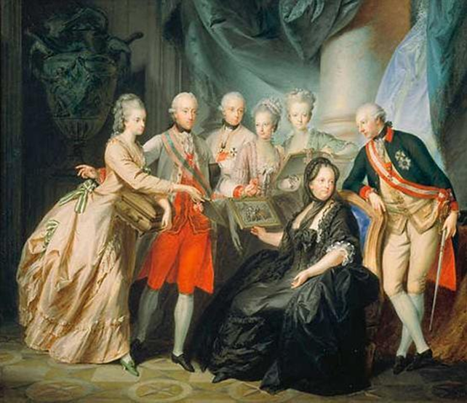
3. Josef II. byl …
bratranec Marie Terezie
b) syn Marie Terezie
c) synovec Marie Terezie
Obr.4
Autorem materiálu a všech jeho částí, není-li uvedeno jinak, je Mgr. Jana Sedláková

Slide 7
4. Co zajímavého se stalo v roce 1781?
byl nařízen povinný odchod chlapců i dívek do armády
byla nařízena povinná školní docházka od 5 – 12 let
byl vydán Toleranční patent
Autorem materiálu a všech jeho částí, není-li uvedeno jinak, je Mgr. Jana Sedláková

Slide 8
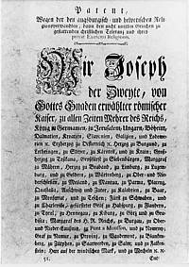
5. Co znamená toleranční patent?
snížení roboty na 3 dny v týdnu
rušení klášterů a zakládaní nemocnic
náboženská svoboda, mohla se vyznávat i jiná náboženství než katolická
Obr.5
Autorem materiálu a všech jeho částí, není-li uvedeno jinak, je Mgr. Jana Sedláková

Slide 9
6. Který panovník chodil v převlečení mezi lid a říkalo se mu „selský císař?“
Josef II.
Ferdinand II.
Rudolf II.
Autorem materiálu a všech jeho částí, není-li uvedeno jinak, je Mgr. Jana Sedláková

Slide 10
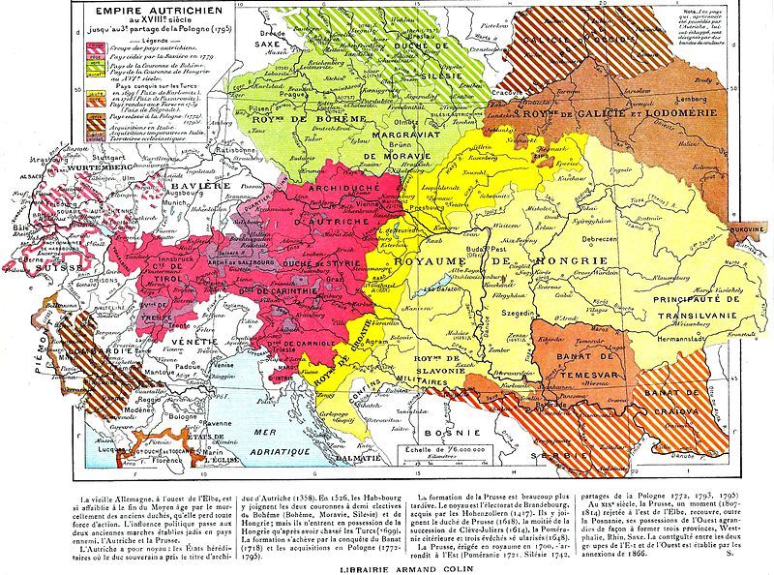
7. Odkud vládli panovníci habsburské monarchie v době osvícenství?
z Terezína
z Prahy
z Vídně
Obr.6
Autorem materiálu a všech jeho částí, není-li uvedeno jinak, je Mgr. Jana Sedláková

Slide 11
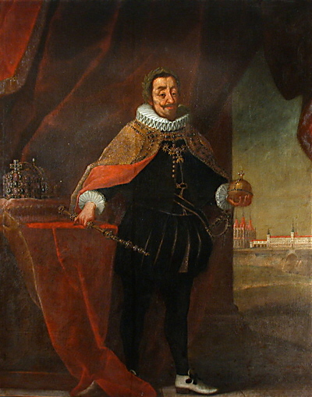
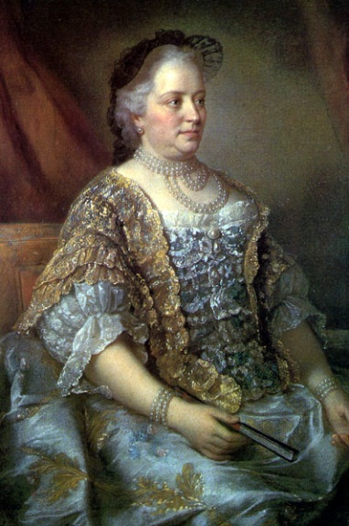
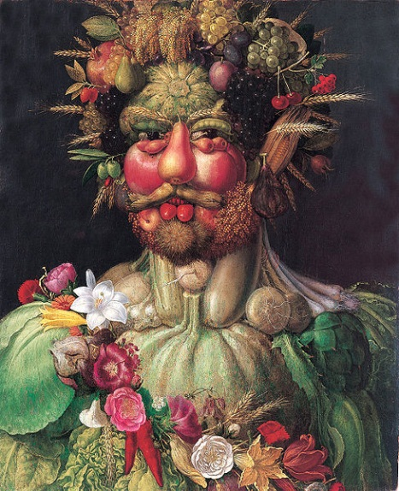
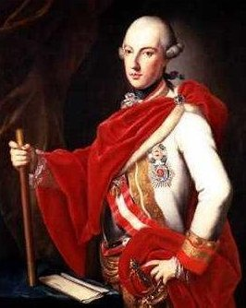
8. V jakém pořadí vládli tito habsburští panovníci?
Rudolf II., Ferdinand II, Josef II., Marie Terezie
Ferdinand II., Marie Terezie, Josef II., Rudolf II.
Rudolf II., Ferdinand II., Marie Terezie, Josef II.
Obr. 7
Obr. 10
Obr. 8
Obr. 9
Autorem materiálu a všech jeho částí, není-li uvedeno jinak, je Mgr. Jana Sedláková

Slide 12
Správná řešení:
1. V době osvícenectví nevládl Rudolf II. 1 a)
2. Doba osvícenství přinesla změny v myšlení společnosti, důraz na rozum a reformy 2 (c).
3. Josef II. byl syn Marie Terezie 3 b).
4. V roce 1871 byl vydán Toleranční patent 4 c).
5. Toleranční patent znamenalnáboženskou svobodu, mohla se vyznávat i jiná náboženství než katolická 5 c).
6. „Selský císař“ se říkalo Josefu II. Chodil mezi lid v převlečení 6 a)
7.Panovníci habsburské monarchie vládli z Vídně 7 c).
8. Tito panovníci vládli v tomto pořadí: Rudolf II., Ferdinand II., Marie Terezie, Josef II. 8 c).

Slide 13
Použité zdroje:
Informace: www.wikipedia.org
Fotogalerie:
Obr.1 http://cs.wikipedia.org/wiki/Rudolf_II.
Obr.2 http://cs.wikipedia.org/wiki/Marie_Terezie
Obr.3 http://cs.wikipedia.org/wiki/Soubor:Joseph_II.jpg
Obr.4 http://cs.wikipedia.org/wiki/Soubor:Mariatheresiaoldfamily.jpg
Obr.5 http://cs.wikipedia.org/wiki/Soubor:Toleranzpatent_001.jpg
Obr.6 http://cs.wikipedia.org/wiki/Soubor:Empire_Autricien_au_XVII._siecle.JPG
Obr.7 http://cs.wikipedia.org/wiki/Soubor:Ferdinand_II_with_insignia.jpg
Obr.8 http://cs.wikipedia.org/wiki/Soubor:Maria_Theresia11.jpg
Obr.9 http://cs.wikipedia.org/wiki/Soubor:Arcimboldovertemnus.jpeg
Obr.10 http://cs.wikipedia.org/wiki/Soubor:Joseph_II.jpg
BLOUDKOVÁ, Michaela. Vlastivěda : pro 5 . Ročník základní školy. Spoluautor: P. Chalupa. 2. vydání. Praha : SPN, 2002. 56 s. ISBN 80-7235-185-0
ČAPKA, František. Vlastivěda : Obrazy z novějších českých dějin. 1. vyd. Praha : ALTER, 1997. 62. ISBN 80-85775-53-0

